Slide 1

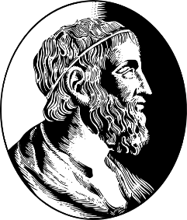
Estimação de iluminação para diferentes horários através de light probes temporalmente variáveis
Caio de Freitas Valente – 6552442
Thiago de Gouveia Nunes – 6797289

Slide 2
Motivação
Renderizar cenas em períodos diferentes do dia utilizando uma iluminação convincente e realista
Image Based Lighting!
IBL consiste na obtenção de Light Probes, imagens HDR omnidirecionais de uma cena, que são posteriormente usados na fase de renderização, de modo a substituir as fontes de luz da cena
Mas essa técnica apresenta uma limitação, para cada período do dia a ser renderizado é necessário obter um novo Light Probe

Slide 3
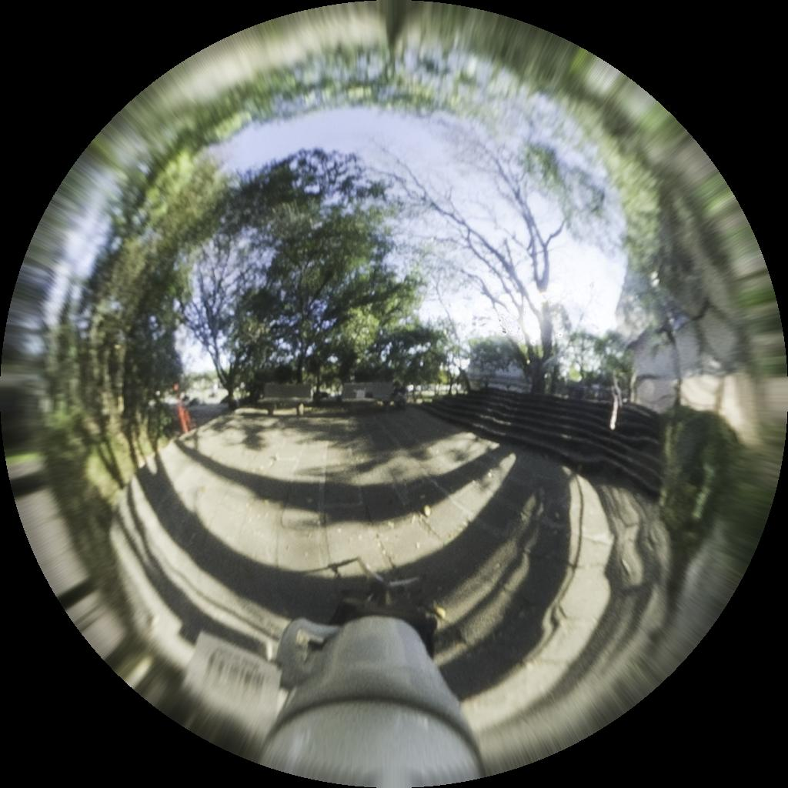
Image Based Lighting
Cena usada como base para geração do Light Probe

Slide 4
Objetivos
Gostaríamos de aliviar a restrição de que é necessário obter um Light Probe para cada momento a ser renderizado
Para tal pretendemos utilizar interpolação para estimar os Light Probes para horários em que não temos dados

Slide 5
Resultados esperados
Esperamos obter light probes que aproximem de maneira razoável os horários para os quais não possuímos dados. Para tal faremos duas comparações para validar nossa aproximação:
Comparação do Light Probe obtido através de interpolação com um Light Probe obtido de maneira convencional
Renderização de um objeto simples utilizando o Light Probe interpolado como fonte de iluminação e com uma imagem do mesmo objeto inserido numa cena real
O objeto em questão seria um cubo branco

Slide 6
Aquisição dos light probes
Dados adquiridos!
Cena interna e externa
18 tomadas para cena externa
17 tomadas para cena interna
533 imagens ao todo
Diferença de 30-35 minutos entre cada aquisição
Entre as 10:45 até as 20:00 (pausa para almoço apenas)
Uso de um cubo branco como referencia para comparações
Problemas com foco em algumas das tomadas

Slide 7
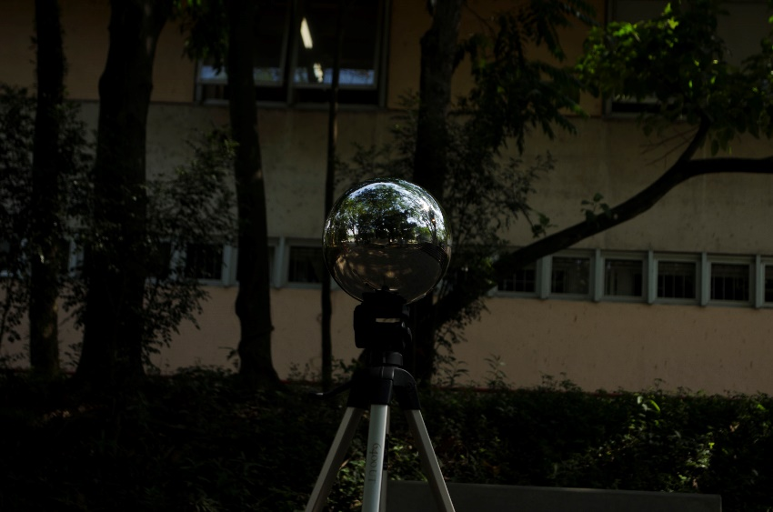
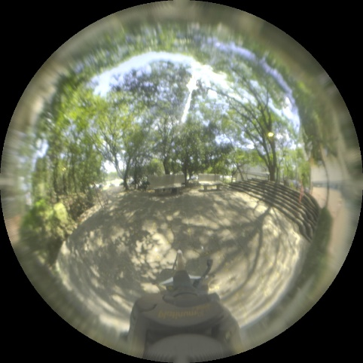
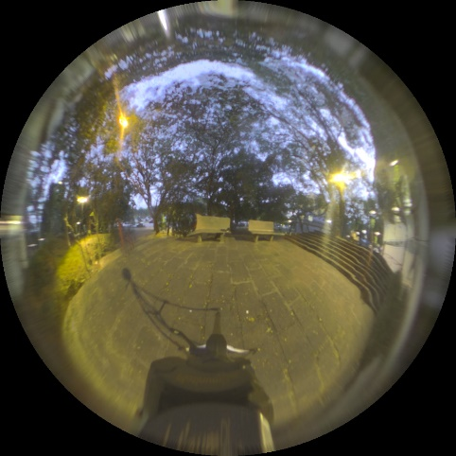
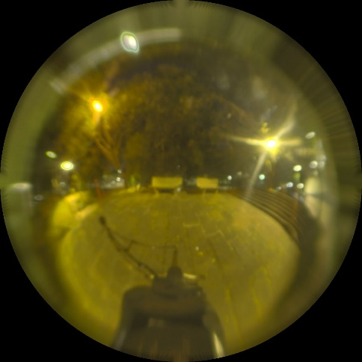
Light Probes - externos

Slide 8
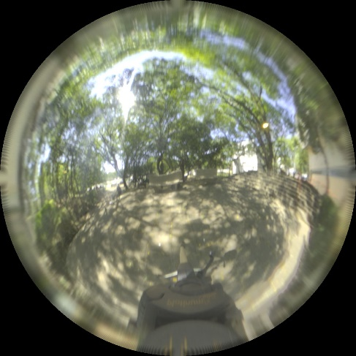
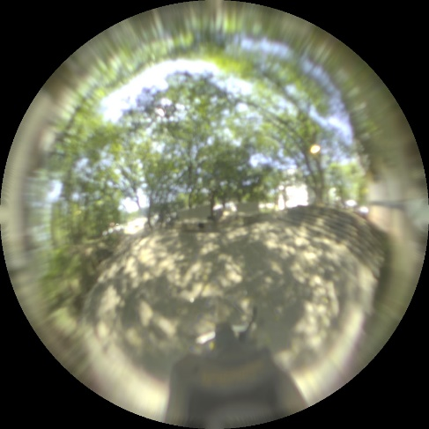
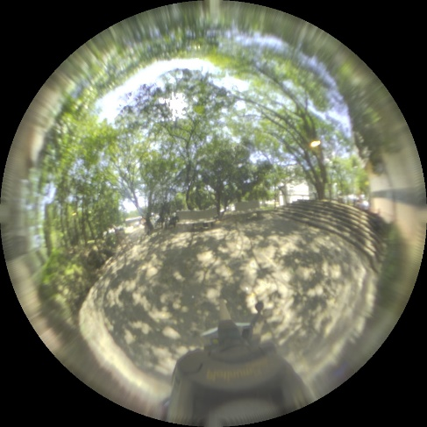
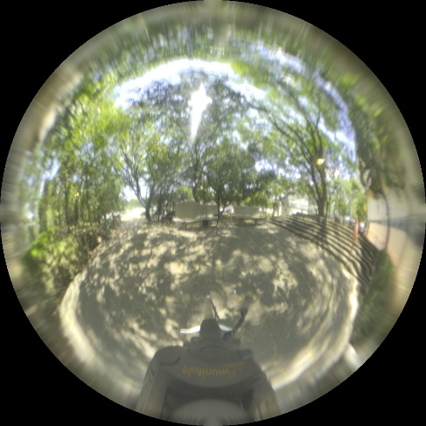
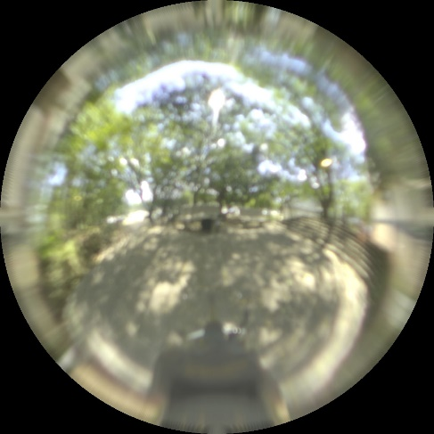
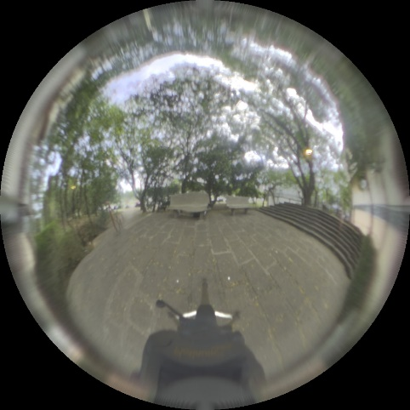
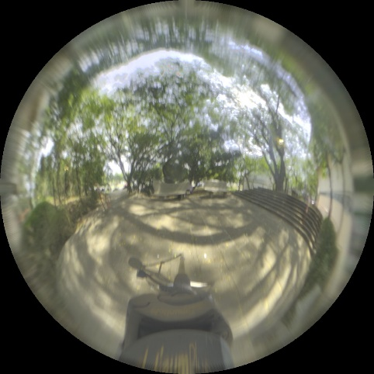
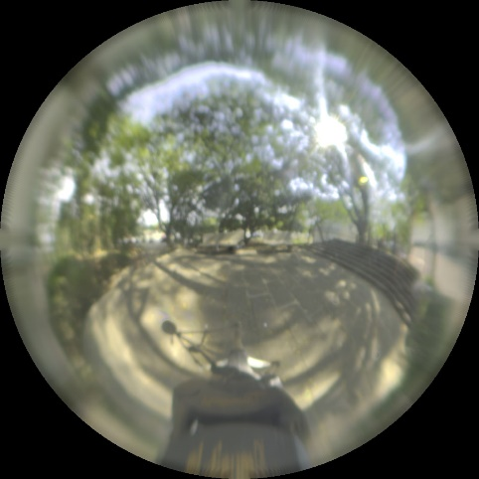
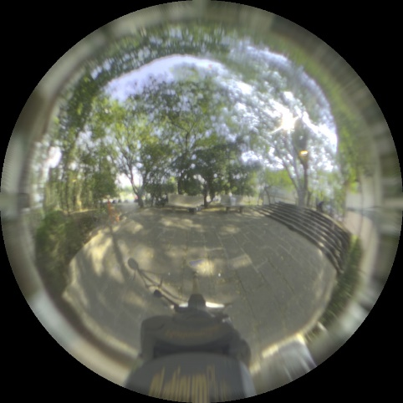
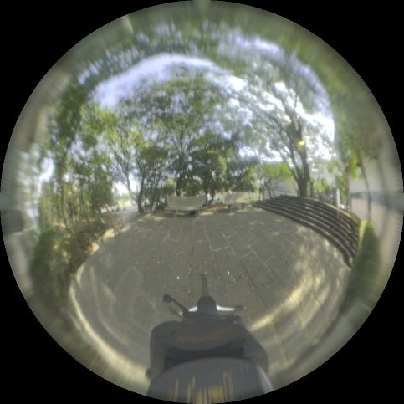
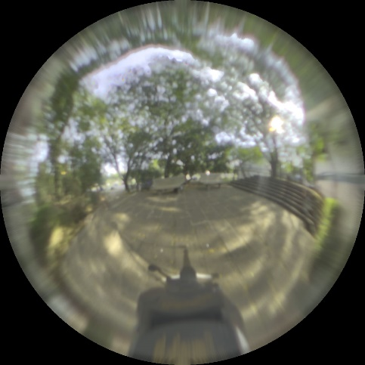
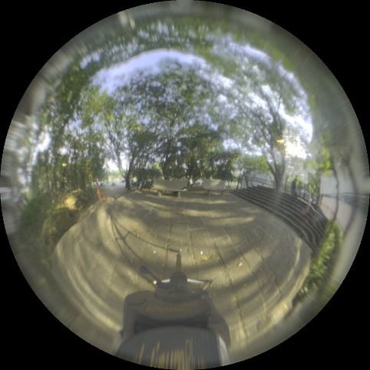
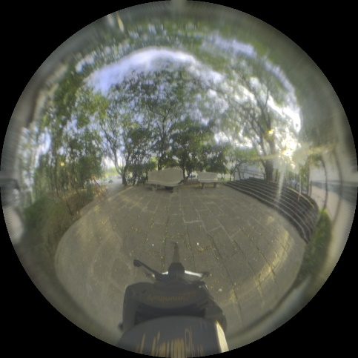
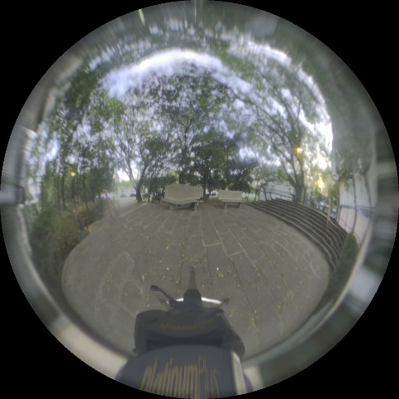
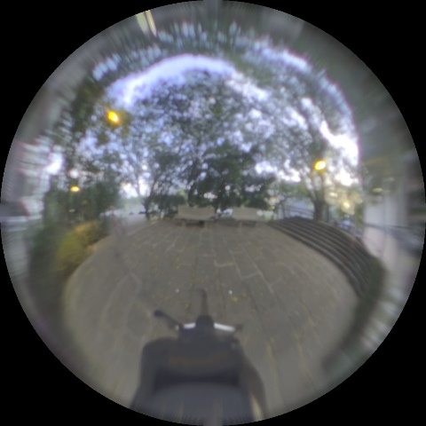

Slide 9
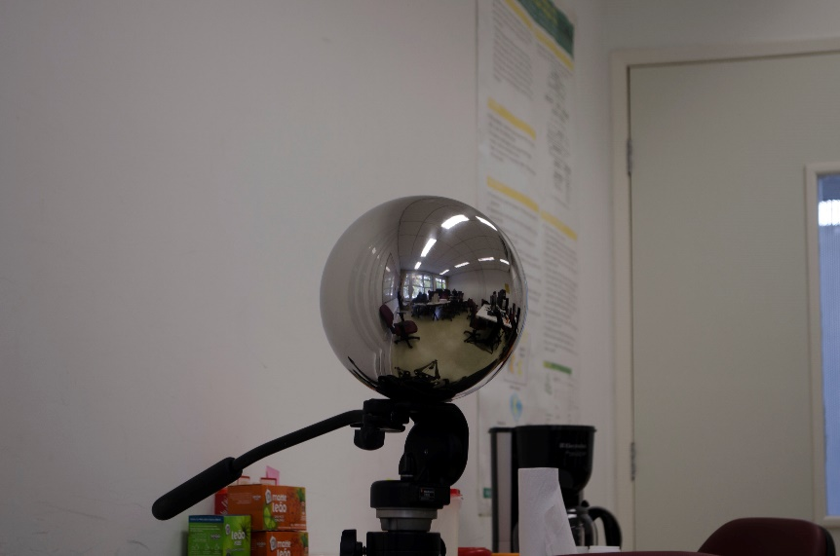
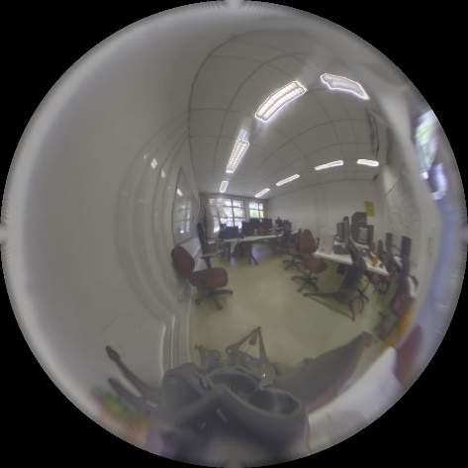
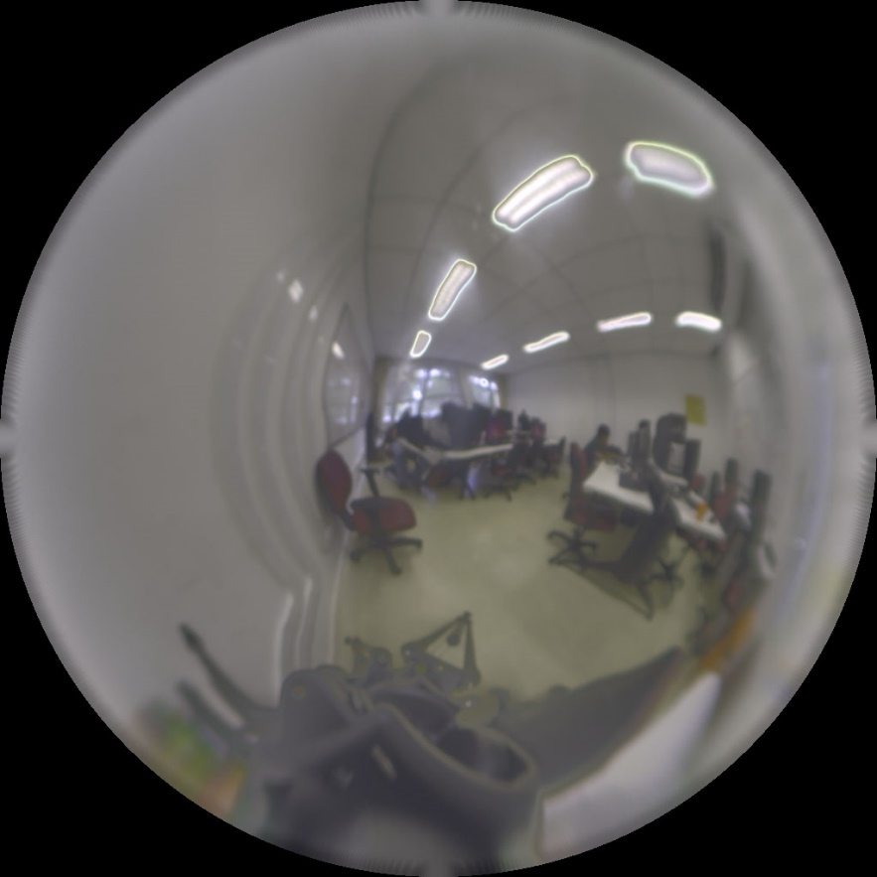
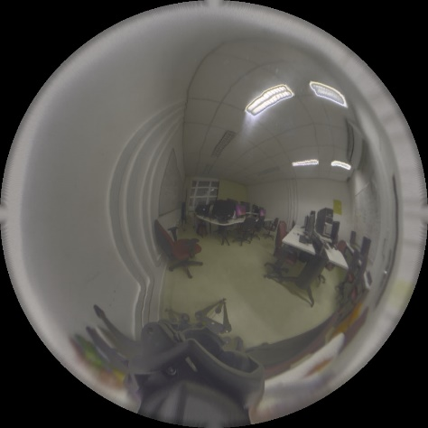
Light Probes - internos

Slide 10
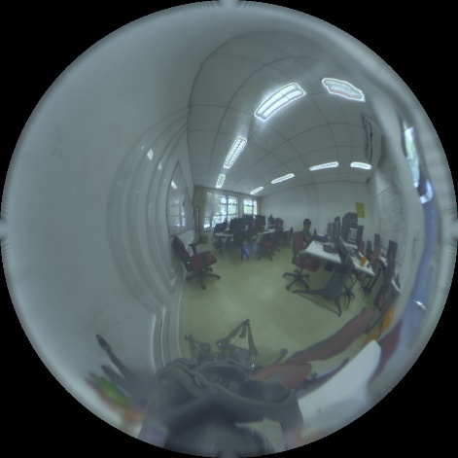
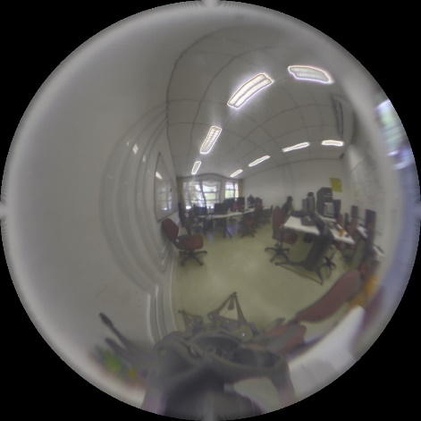
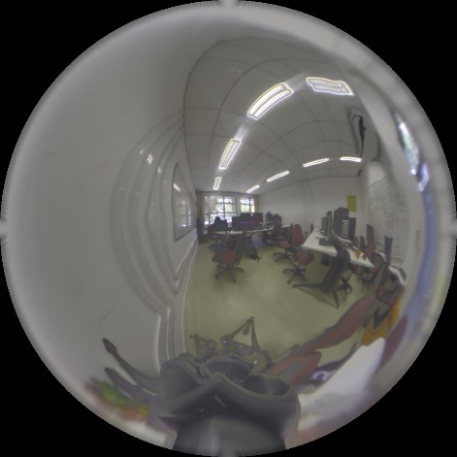
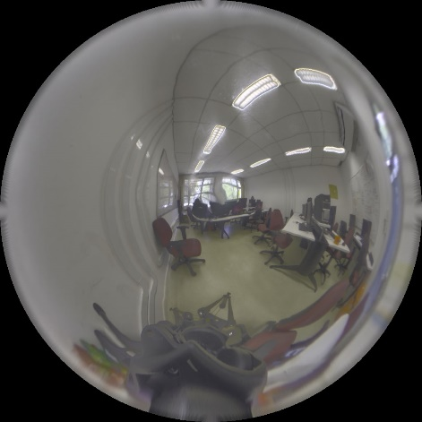
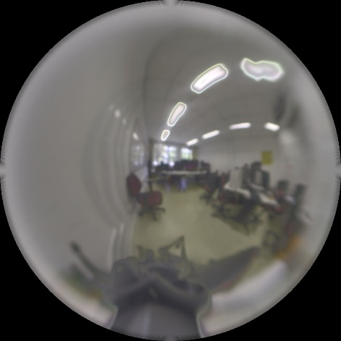

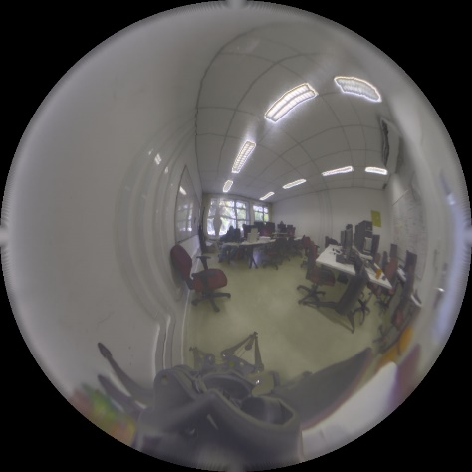
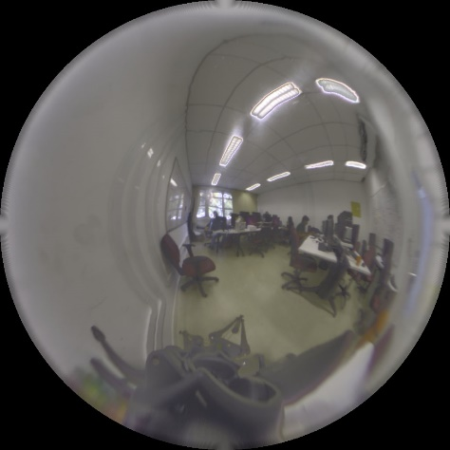
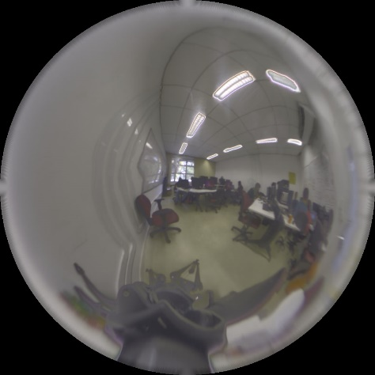
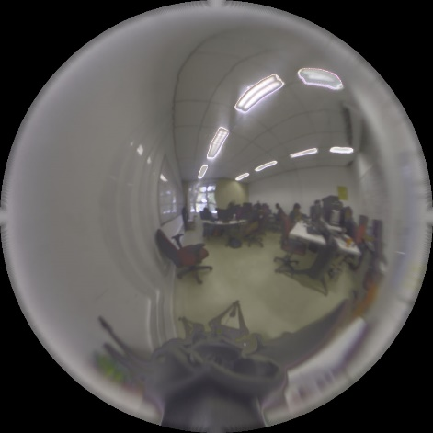
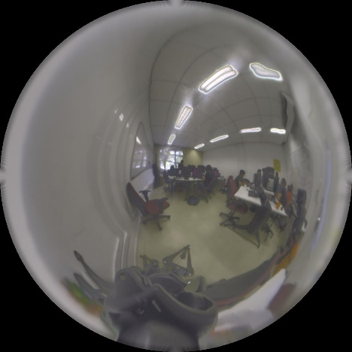
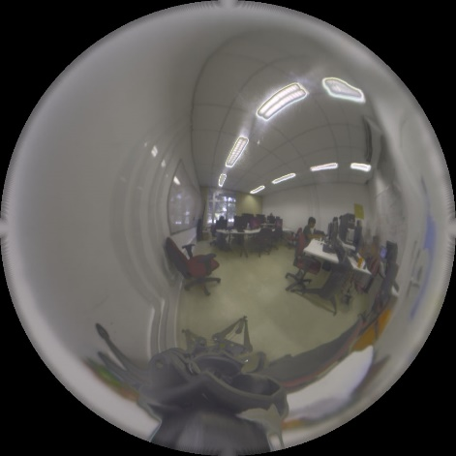
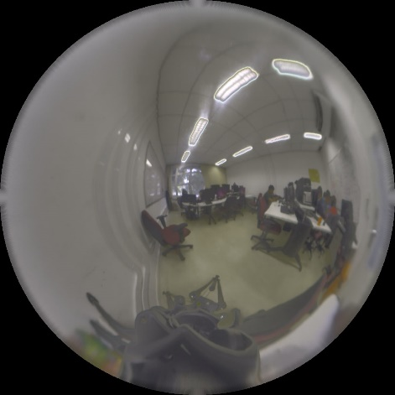
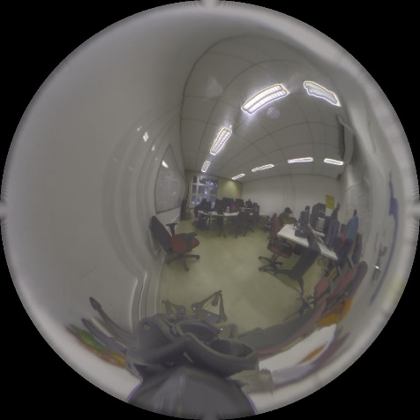
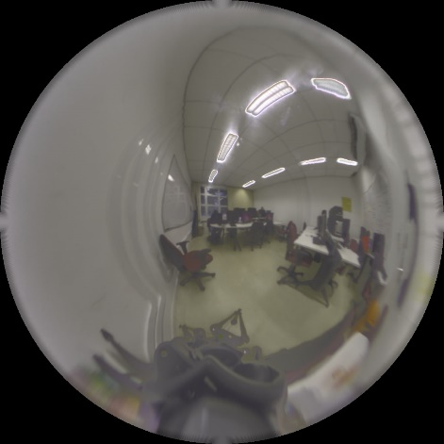

Slide 11
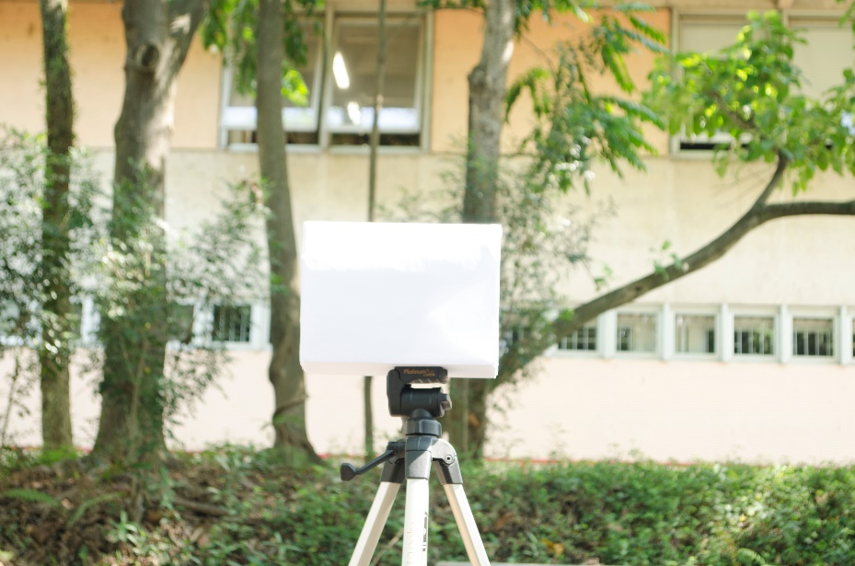
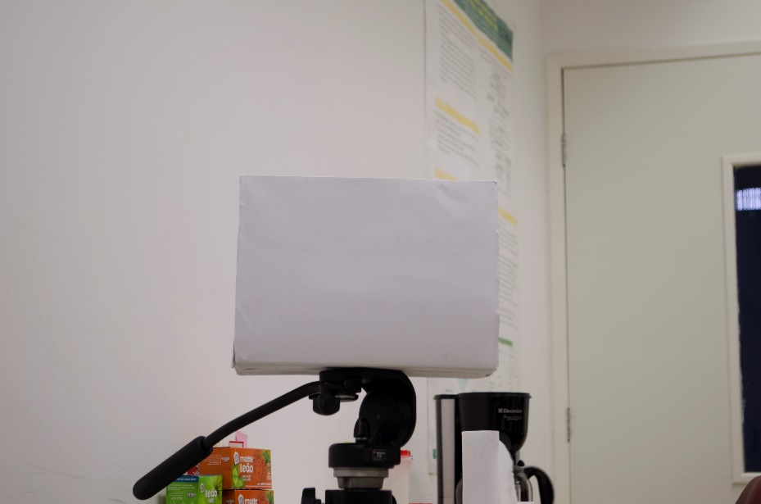
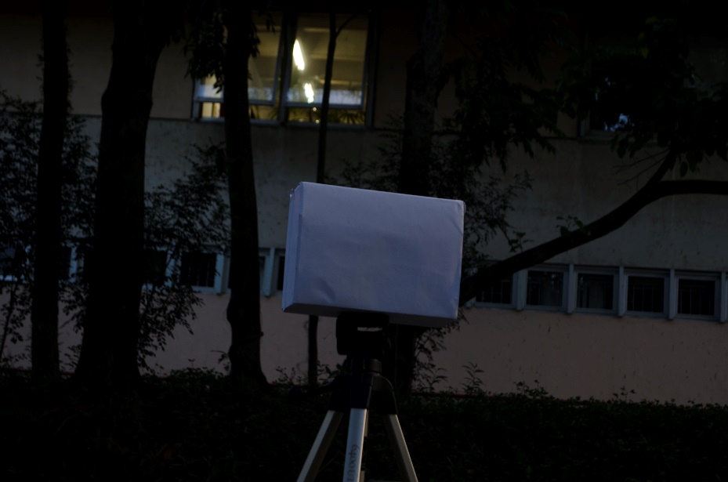
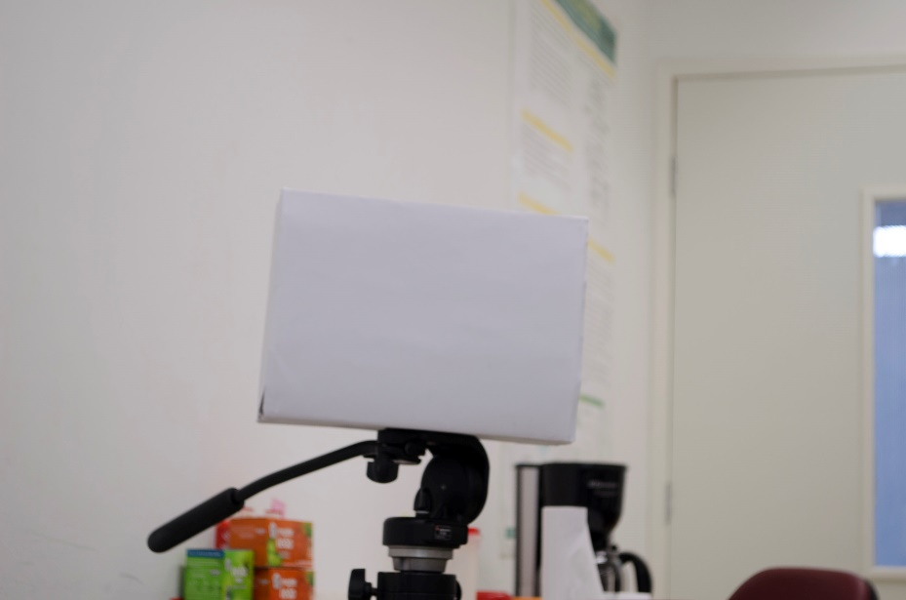
“Cubo branco”

Slide 12
Interpolações
Linear
Gauss forward central difference
Gauss backward central difference
Stirling
Lagrange

Slide 13

Interpolações
Interpolamos as intensidades de cada pixel em relação ao tempo
$…, x_{−3}, x_{−2},x_{−1},x_{0},x_{1},x_{2},x_{3}, …$ -- Conjunto de observações
$…, y_{−3}, y_{−2},y_{−1},y_{0},y_{1},y_{2},y_{3}, …$ -- Intensidade corresponde a cada observação

Slide 14





Testes para as interpolações

Slide 15
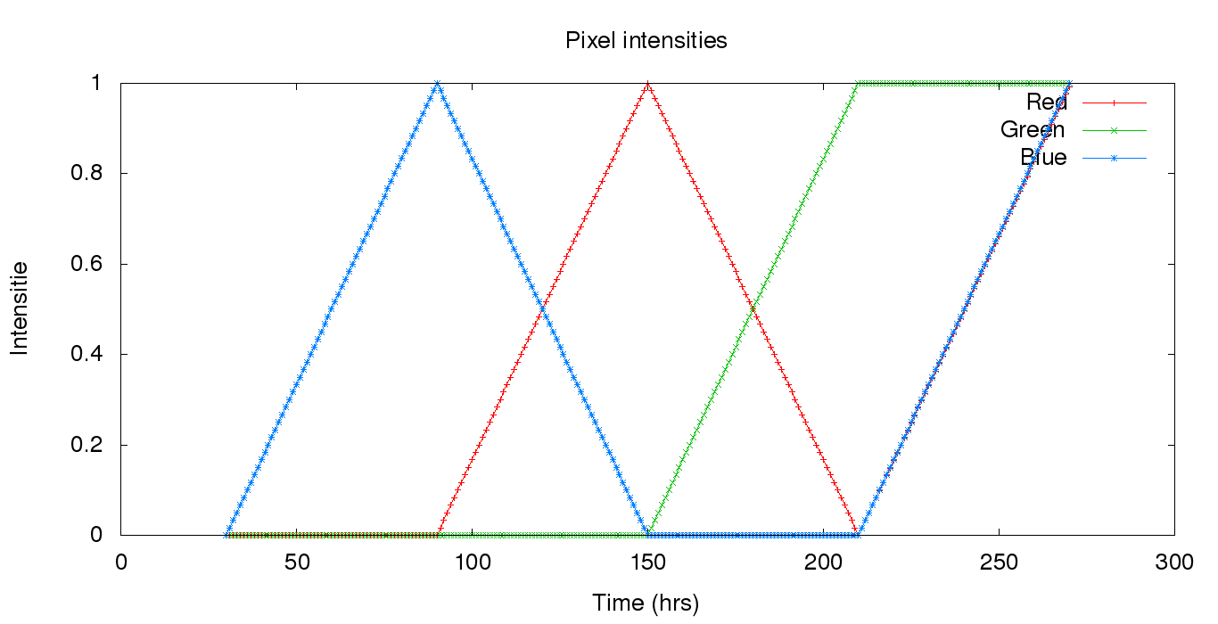

Linear

Slide 16

Lagrange
Usa o polinômio de Lagrange para a interpolação:
$$P\left(X\right)= \sum_{j=1}^{k}{P_{j}(X)}, onde:$$
$$P_{j}\left(X\right)=\prod_{k=1 e k≠j}^{n}{y_{j}\frac{x−x_{k}}{x_{j}−x_{k}}}$$
Pozrikidis, C. (1998). Numerical Computation in Science and Engineering (O. U. Press Ed. 1 ed.).

Slide 17
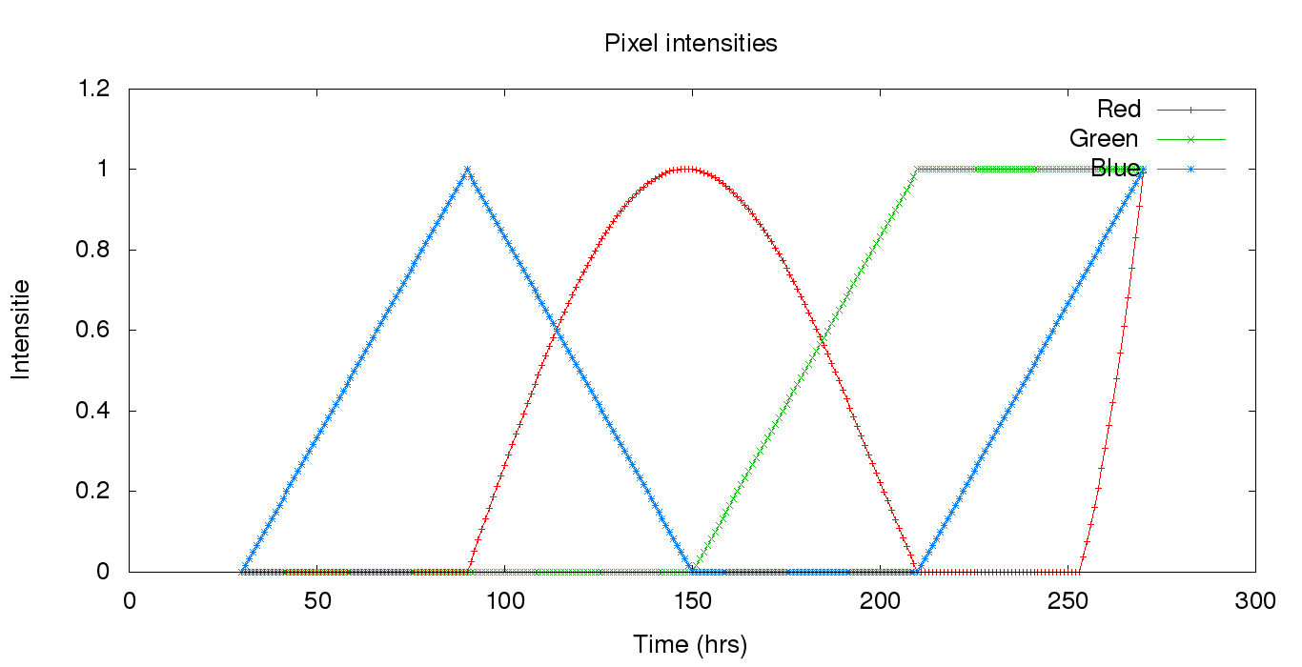
Lagrange

Slide 18


Gauss forward central difference
Supõe que as observações são equidistantes
Assume uma equação polinomial utilizando as diferenças centrais
$p=\frac{x−x_{0}}{h}$ , onde
$x_{0}$ é a observação mais próxima do ponto que queremos interpolar e h é o período
$y_{p}=y_{0}+pΔy_{0}+\frac{p(p−1)}{2!}Δ^{2}y_{−1}$+$\frac{p(p−1)(p+1)}{3!}Δ^{3}y_{−1}$+$\frac{p(p−1)(p+1)(p−2)}{4!}Δ^{4}y_{−2}$+...
Milton Abramowitz, I. S. (1972). Handbook of mathematical functions: with formulas, graphs, and mathematical tables: Courier Dover Publications.

Slide 19
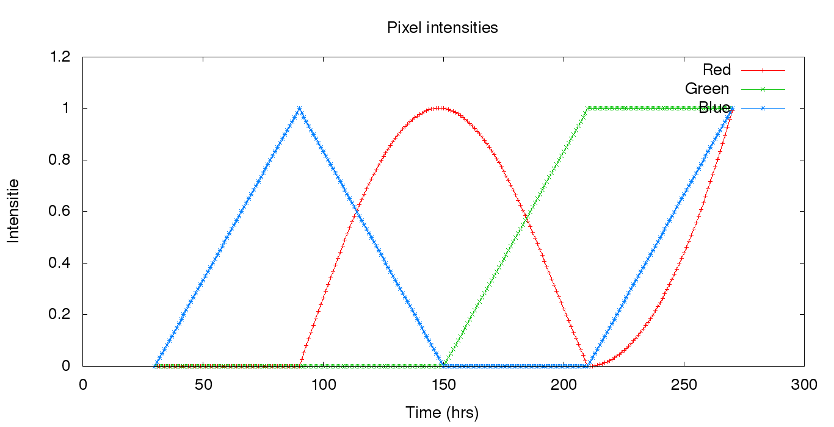

Gauss Forward

Slide 20


Gauss backward central difference
Supõe que as observações são equidistantes
Assume uma equação polinomial utilizando as diferenças centrais
$p=\frac{x−x_{0}}{h}$ , onde
$x_{0}$ é a observação mais próxima do ponto que queremos interpolar e h é o período
$y_{p}=y_{0}+pΔy_{−1}+\frac{p(p+1)}{2!}Δ^{2}y_{−1}$+$\frac{p(p+1)(p−1)}{3!}Δ^{3}y_{−2}$+$\frac{p(p−1)(p+1)(p+2)}{4!}Δ^{4}y_{−2}$+...

Slide 21
Gauss Backward

Slide 22

Stirling
Supõe que as observações são equidistantes
$$Stirling= \frac{(Gauss forward central difference + Gauss backward central difference)}{2}$$

Slide 23
Código
O código está em C++
Utilizamos a biblioteca FreeImage para leitura e escrita do formato HDR
Nosso código é responsável por ler os Light Probes, criar a interpolação para o momento escolhido e gerar o Light Probe artificial
Com isso podemos gerar uma cena no Maya

Slide 24

Light Probes Interpolados
Gauss Forward/Backward e por consequência Stirling apresentam os mesmos resultados – vamos nos referir então apenas a Gauss Forward
Note que as intensidades numa imagem HDR não são limitadas entre 0.0 e 1.0, logo suas diferenças também não são limitadas
Definimos um critério simples de distancia entre imagens como:
Distância(Im1, Im2) = $\sum_{pixel}^{ }{intensidade(abs\left(Im1−Im2\right))}$

Slide 25
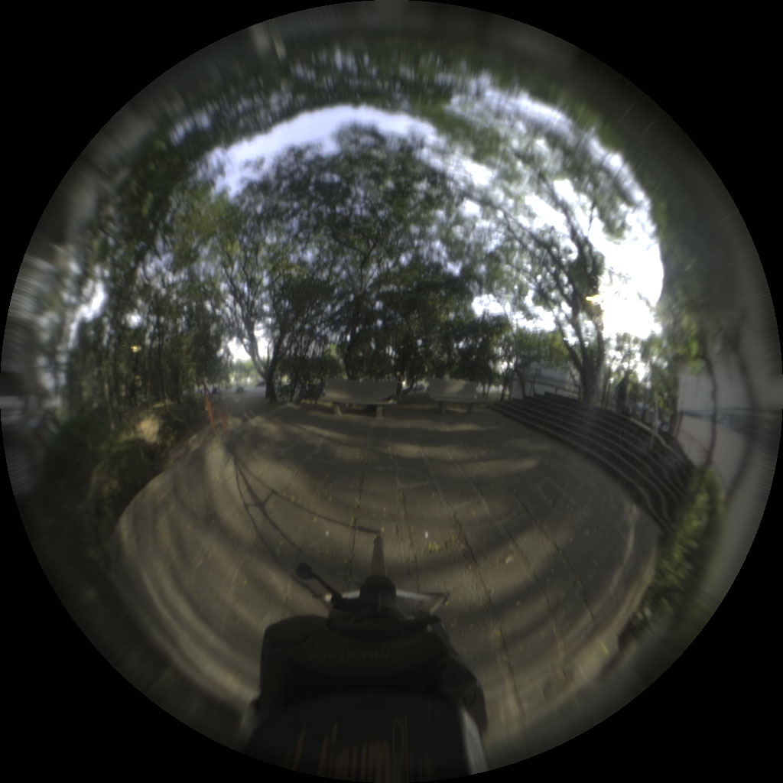
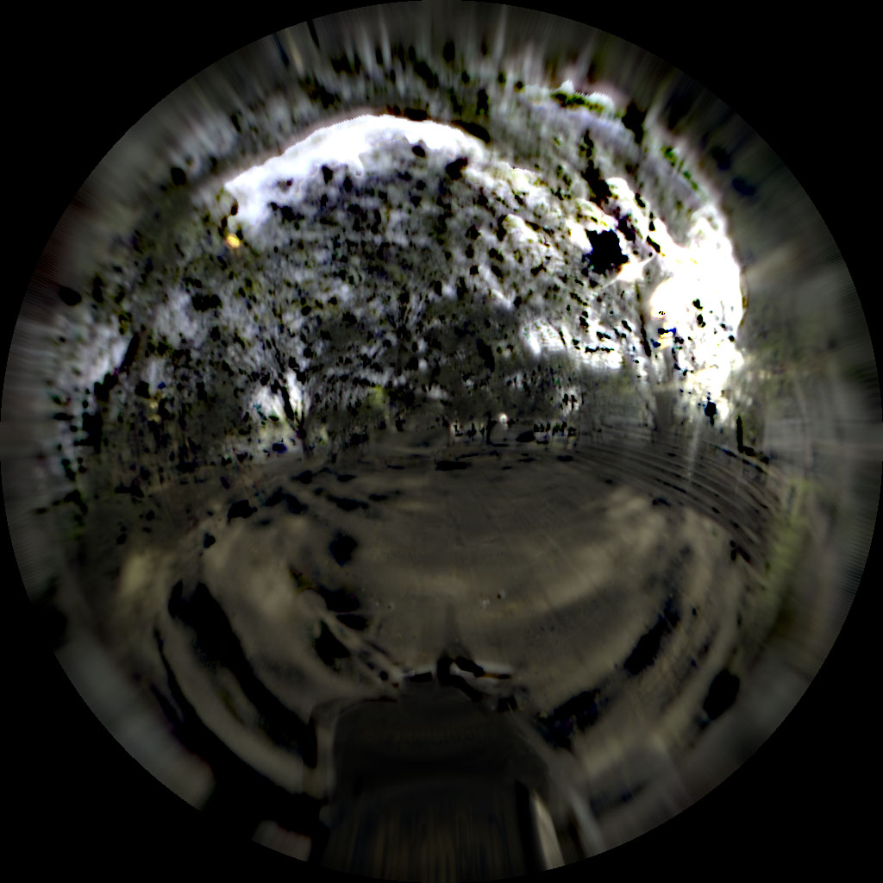

Light Probes Interpolados
As interpolações polinomiais podem gerar pixels com valores negativos, nesses casos travamos as intensidades em 0.0
Áreas pretas
Original Lagrange Linear

Slide 26





Interpolação – Cena externa 1
Gauss Forward
Distancia
160554
133904
Original Interpolada Diferença
Linear

Slide 27






Interpolação – Cena externa 3
Gauss Forward
Distancia
31024.3
32425.1
Original Interpolada Diferença
Linear

Slide 28





Interpolação – Cena interna 1
Gauss Forward
Distancia
130939
127874
Original Interpolada Diferença
Linear

Slide 29

Cenas Renderizadas
Para cada cena de teste utilizamos as interpolações para gerarmos 5 light probes: linear, lagrange, gauss forward, backward, stirling
Definimos um critério simples de distancia entre imagens como:
Distância(Im1, Im2) = $\sum_{pixel}^{ }{intensidade(abs\left(Im1−Im2\right))}$
Para cada cena de testes escolhemos as duas interpolações que apresentavam distancias mínimas, em relação ao light probe base, para prosseguir para a fase de renderização com o cubo branco

Slide 30


Coeficiente de refletância
O coeficiente de refletância da esfera foi determinada
Coeficiente = 1.594594…
Mas não foi usado, o coeficiente teve que ser ajustado manualmente para cada cena, variando de 1.8 a 4.6

Slide 31
Renderização – Cena externa 1
Gauss Forward
Imagem original Imagem renderizada Diferença
Linear

Slide 32
Renderização – Cena externa 3
Gauss Forward
Imagem original Imagem renderizada Diferença
Linear

Slide 33
Renderização – Cena interna 1
Gauss Forward
Imagem original Imagem renderizada Diferença
Linear

Slide 34
Conclusões
Interpolação linear em todos os testes teve a menor ou a segunda menor distancia em relação ao light probe original
Gauss forward foi a segunda melhor interpolação, perdendo pra lagrange em apenas um caso
Interpolações polinomiais de grau elevado como lagrange ou gauss forward/backward podem gerar um erro muito grande
Áreas pretas nas imagens interpoladas
A comparação do cubo não foi satisfatória por ter muitos elementos que não conseguimos capturar de maneira precisa
Coeficiente de refletância da esfera não foi usável no Maya
Modelagem e posicionamento do cubo

Slide 35
Próximos passos
Explorar outros tipos de interpolação locais de ordem baixa, como interpolação quadrática ou cubica, de modo a reduzir o erro e tentar evitar áreas pretas nas imagens resultantes

Slide 36
Referências
Paul E. Debevec, J. M. (1997). Recovering high dynamic range radiance maps from photographs. Paper presented at the SIGGRAPH.
Debevec, P. (2002). Tutorial: Image-Based Lighting. IEEE Computer Graphics and Applications, 26 – 34.
Pozrikidis, C. (1998). Numerical Computation in Science and Engineering (O. U. Press Ed. 1 ed.).
Milton Abramowitz, I. S. (1972). Handbook of mathematical functions: with formulas, graphs, and mathematical tables: Courier Dover Publications.

